Slide 1
ALKAR ZAINDU
Pascua del enfermo
2021
Gaixoaren Pazkoa

Slide 2
¿QUÉ ES LA UNCIÓN DE LOS ENFERMOS?
es un sacramento
para ayudar a vivir la enfermedad,
fortalece,
da ánimo
y consuela
a las personas enfermas.

Slide 3
¿QUÉ ES LA UNCIÓN DE LOS ENFERMOS?
La palabra “unción” viene de “ungir”
significa hacer la señal de la cruz
con un aceite especial, el “óleo de los enfermos”
sobre la frente y las manos de la persona enferma.

Slide 4
¿POR QUÉ ES IMPORTANTE?
Los Evangelios cuentan
que Jesús,
durante su vida,
estuvo siempre cerca
de las personas enfermas
y curó a muchas de ellas

Slide 5
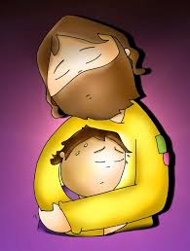
¿POR QUÉ ES IMPORTANTE?
Los amigos de Jesús aprendieron de él
cómo cuidar de las personas enfermas y hacían lo mismo:
"(...) y sanaron a muchos enfermos ungiéndolos con aceite” (Mc.6,13).

Slide 6
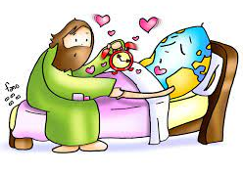
¿QUIÉN LA PUEDE RECIBIR?
Podemos conocer más este sacramento
viendo el siguiente vídeo:
https://www.youtube.com/watch?v=_B4BW6SIdAg

Slide 7
¿CÓMO SE RECIBE?
El sacerdote
pone las manos sobre la cabeza de la persona enferma
le unge con el óleo la frente y las manos
dice la siguiente oración:
"Por esta santa unción y por su bondadosa misericordia te ayude el Señor con la gracia del Espíritu Santo. Para que, libre de tus pecados, te conceda la salvación y te conforte en tu enfermedad".

